Slide 1



Introducción a Estadística Bayesiana
Taller de introducción a la estadística de verosimilitud y Bayesiana
Evolution 2025
Rosana Zenil-Ferguson and Laura Lagomarsino

Slide 2
¿Qué es la estadística Bayesiana?
Rama del estudio de la estadística que se enfoca en la inferencia y pronóstico de la probabilidades de eventos inciertos.
Objetivo: Proporcionar una medida de la incertidumbre y no solamente un estimador puntual
Dos diferencias importantes de la estadísticas bayesiana con estadística tradicional
1.
2.

Slide 3
¿Cuándo hacemos estadística bayesiana y cuando no?
En Biología, escogemos hacer inferencia bayesiana porque es una herramienta computacional poderosa
Utilizar e implementar MCMCs es un arte, toma tiempo y esfuerzo, pero vale la pena por la calidad de la inferencia

Slide 4

Conceptos bayesianos importantes
Dados dos eventos $A$ y $B$ la probabilidad condicional de. $A$ dado $B$
se define como. $P\left(A|B\right)=\frac{P\left(AB\right)}{P\left(B\right)}$
y aplicando dos veces el teorema de Bayes obtenemos que
$$P\left(A|B\right)=\frac{P\left(B|A\right)P\left(A\right)}{P\left(B\right)}$$

Slide 5
Ejemplo: El experimento de un reality show “El amor es ciego”
Vamos a ver un reality show que se llama “El amor es ciego”, como estadísticos bayesianos vamos es estimar la probabilidad de que uno de los participantes se enamore y se case.
El experimento: Silvia tiene una serie de citas a ciegas hasta que encuentre al amor de su vida y se case. Silvia debe tener un índice alto de carisma para casarse
Como estadísticos, vamos a estimar la probabilidad de que Silvia tenga gran carisma.

Slide 6
Definición de Eventos

Slide 7
Definición de probabilidad a priori
Como expectadores y estadísticos nosotros podemos definir de entrada algunas probabilidades. Por ejemplo, en el primer capítulo, se hace la introducción de Silvia y de entrada no sabemos mucho de Silvia. Dos decisiones que podemos tomar:
1.
2.
La probabilidad a priori es un paso necesario de la estadística bayesiana que refleja nuestras creencias y es subjetiva, puede ser informativa o no informativa

Slide 8
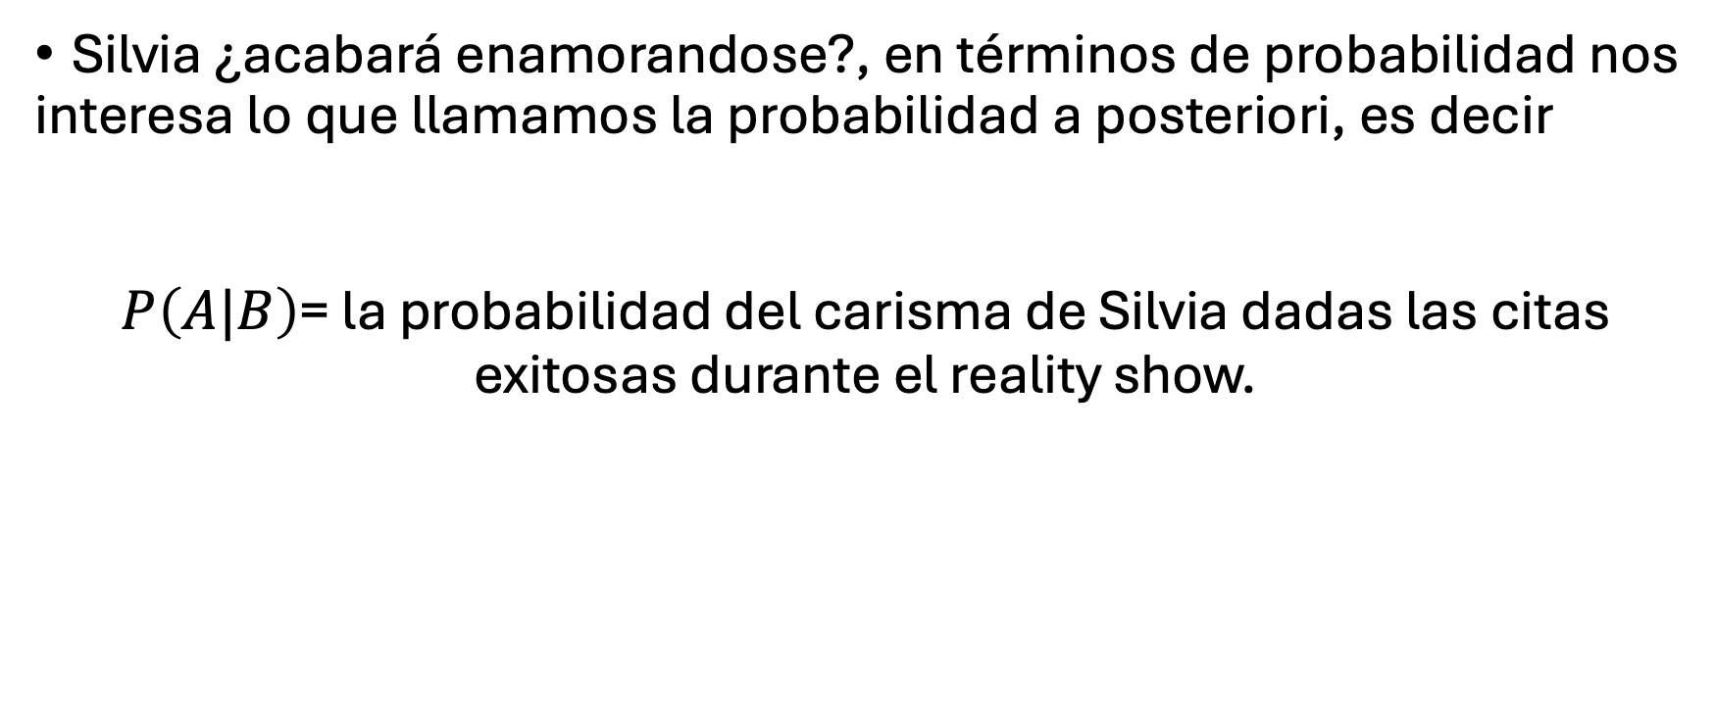
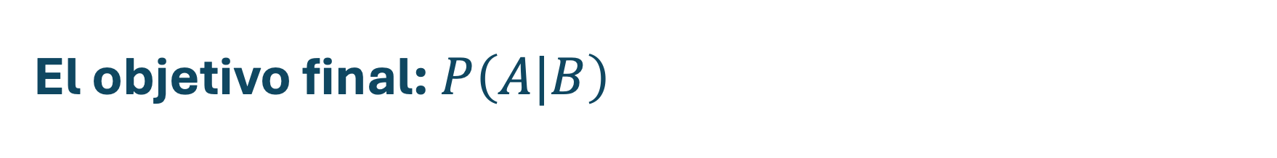
El objetivo final: $P\left(A|B\right)$
Silvia ¿acabará enamorandose?, en términos de probabilidad nos interesa lo que llamamos la probabilidad a posteriori, es decir
$P\left(A|B\right)$= la probabilidad del carisma de Silvia dadas las citas exitosas durante el reality show.

Slide 9
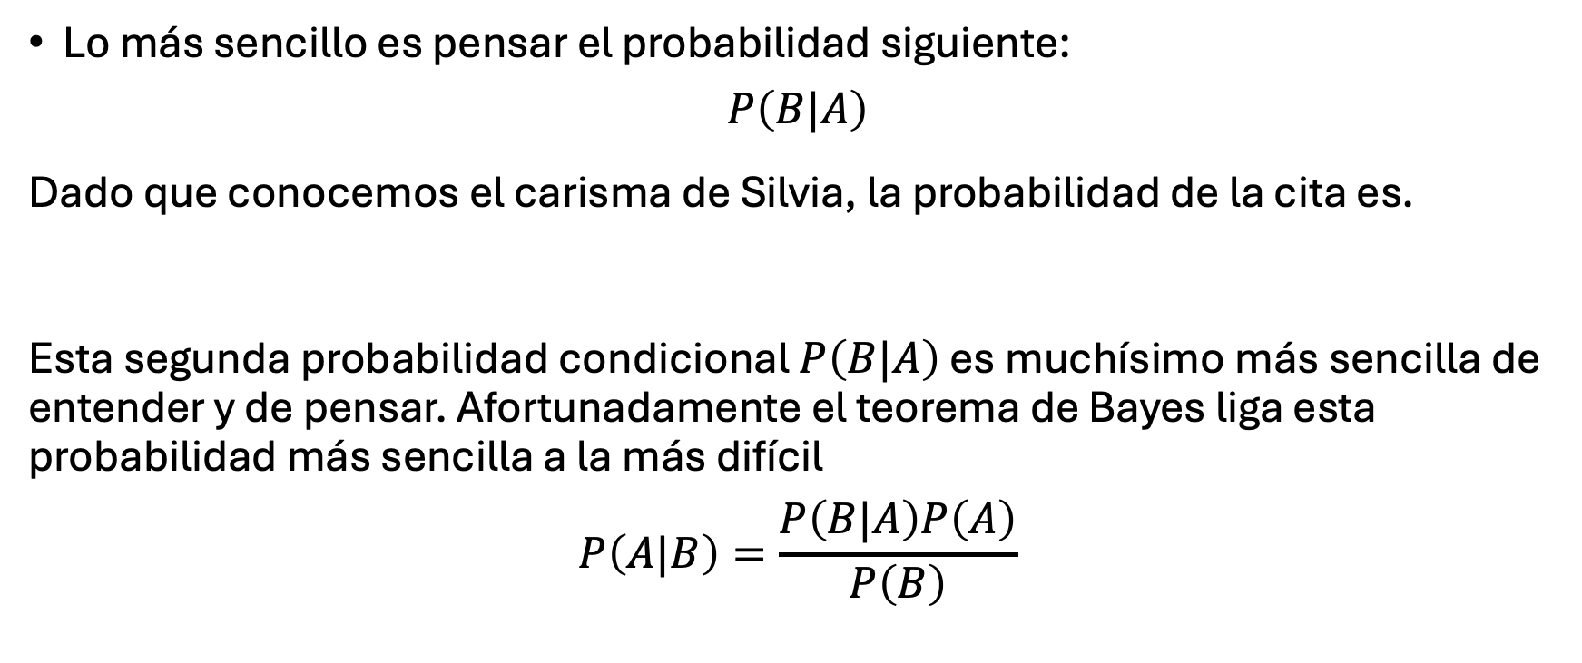
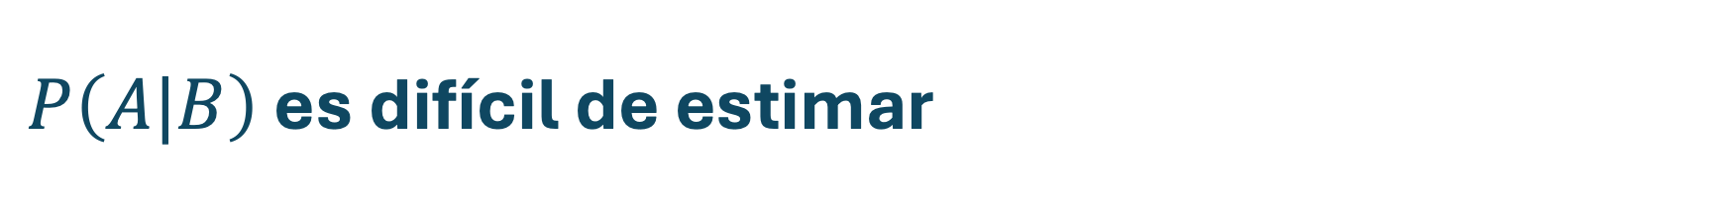
$P\left(A|B\right)$ es difícil de estimar
Lo más sencillo es pensar el probabilidad siguiente:
$$P\left(B|A\right)$$
Dado que conocemos el carisma de Silvia, la probabilidad de la cita es.
Esta segunda probabilidad condicional $P\left(B|A\right)$ es muchísimo más sencilla de entender y de pensar. Afortunadamente el teorema de Bayes liga esta probabilidad más sencilla a la más difícil
$$P\left(A|B\right)=\frac{P\left(B|A\right)P\left(A\right)}{P\left(B\right)}$$

Slide 10
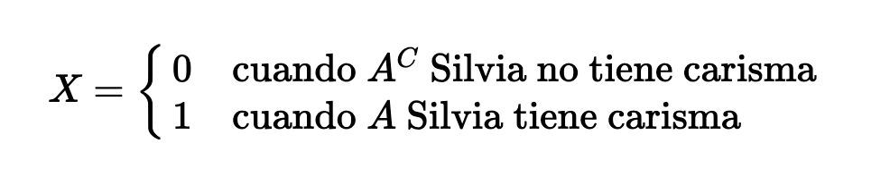

Variables aleatorias
Las variables aleatorias son una función matemática que nos lleva del espacio de eventos al espacio de los números.
$A$ : Silvia tiene carisma
$X$:

Slide 11
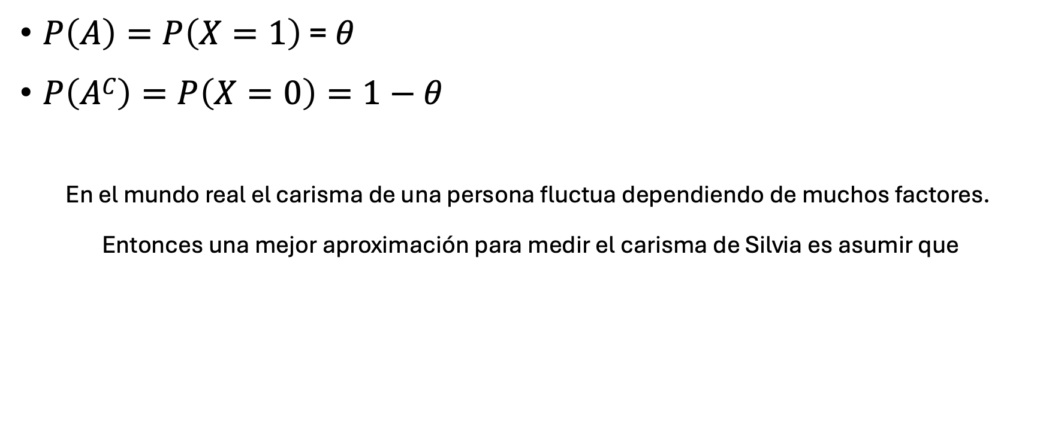
Variables aleatorias
$P\left(A\right)=P\left(X=1\right)$ = $θ$
$P\left(AC\right)=P\left(X=0\right)=1−θ$
En el mundo real el carisma de una persona fluctua dependiendo de muchos factores.
Entonces una mejor aproximación para medir el carisma de Silvia es asumir que

Slide 12
Elicitación de la distribución
a priori del carisma de Silvia

Slide 13
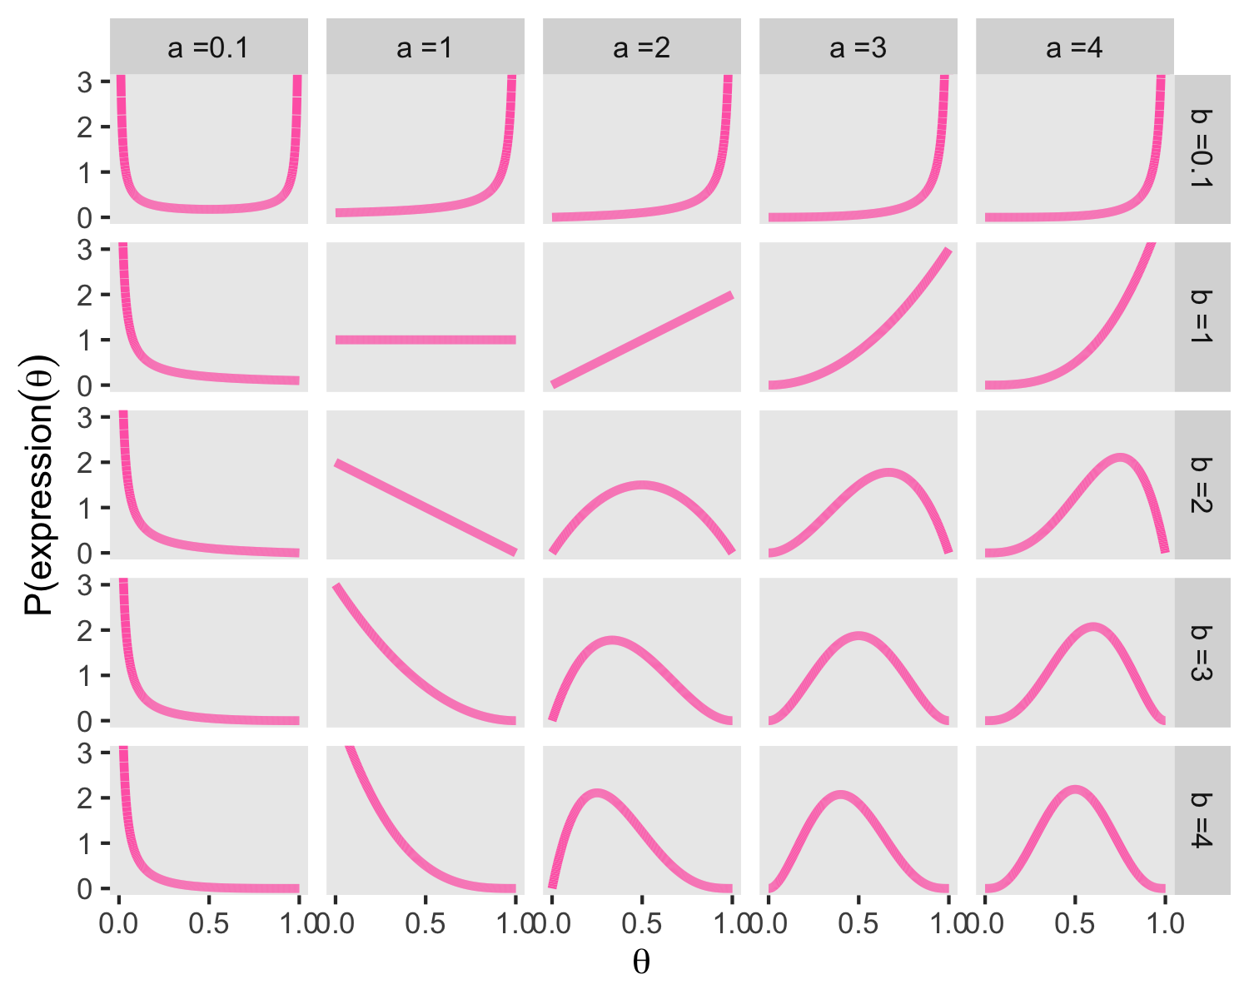
Los parámetros son desconocidos pero inciertos, necesitan una distribución de probabilidad

Slide 14
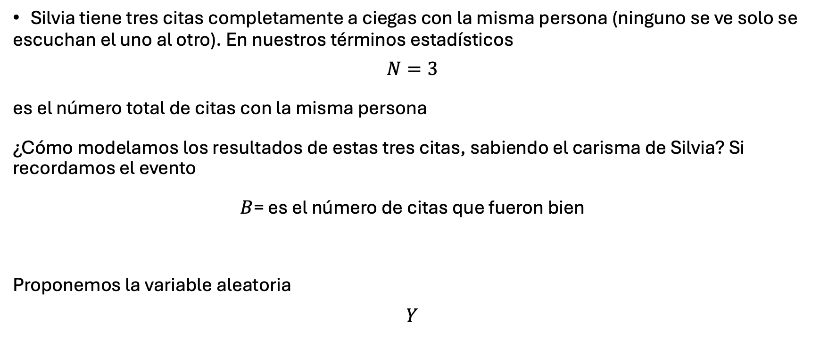
Los datos, las citas a ciegas
Silvia tiene tres citas completamente a ciegas con la misma persona (ninguno se ve solo se escuchan el uno al otro). En nuestros términos estadísticos
$$N=3$$
es el número total de citas con la misma persona
¿Cómo modelamos los resultados de estas tres citas, sabiendo el carisma de Silvia? Si recordamos el evento
$B$= es el número de citas que fueron bien
Proponemos la variable aleatoria
$$Y$$

Slide 15
Distribución Binomial

Slide 16
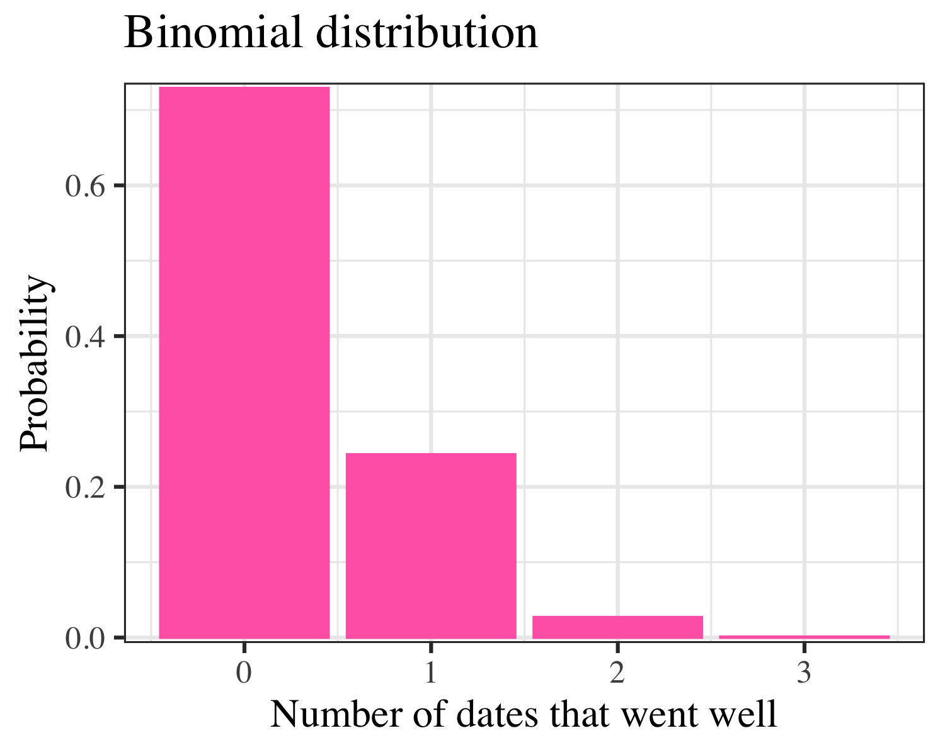
Distribución Binomial

Slide 17
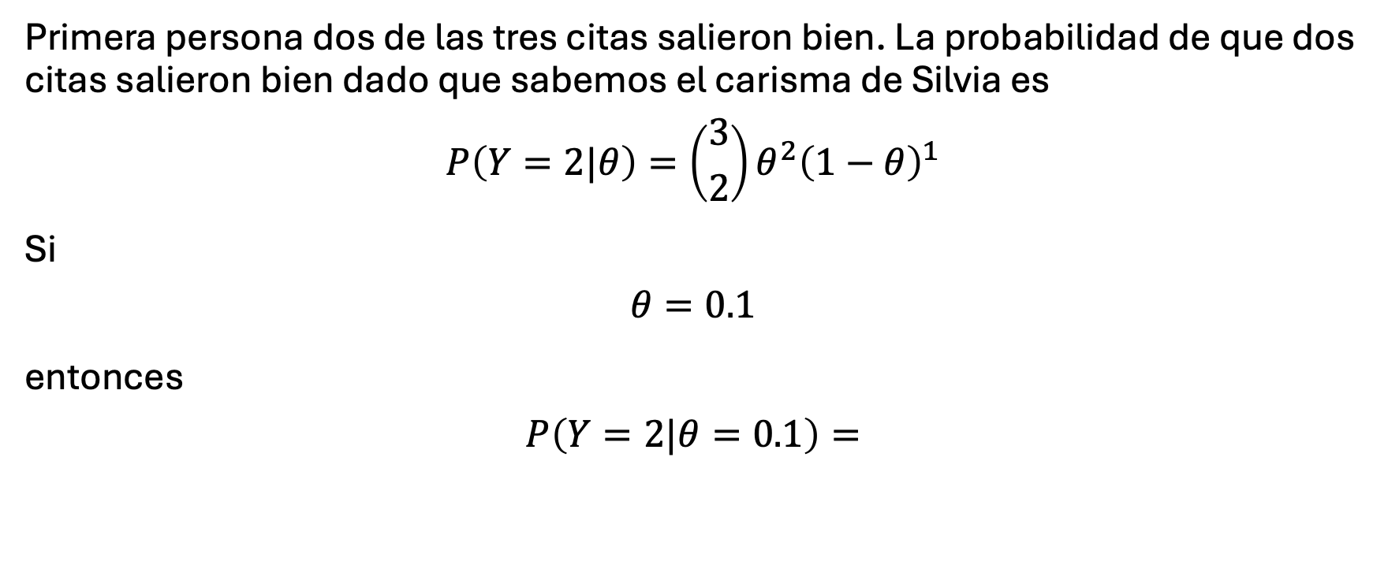
Verosimilitud de una cita
Primera persona dos de las tres citas salieron bien. La probabilidad de que dos citas salieron bien dado que sabemos el carisma de Silvia es
$$P\left(Y=2|θ\right)=\left({3 \atop 2}\right)θ^{2}{\left(1−θ\right)}^{1}$$
Si
$$θ=0.1$$
entonces
$$P\left(Y=2|θ=0.1\right)=$$
Este es un escenario inverosímil

Slide 18

Verosimilitud con dos citas
$$y_{1}=2 y_{2}=1$$
La función de verosimilitud (likelihood function)

Slide 19
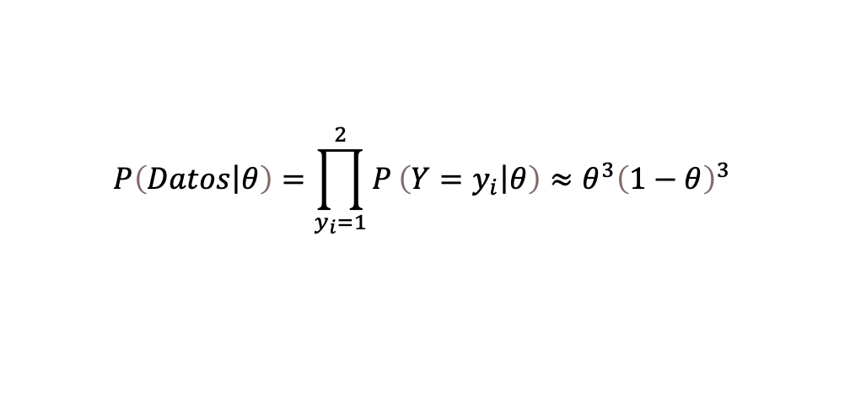
Verosimilitud con dos citas
La función de verosimilitud se define como la probabilidad de los datos dado el modelo.
$$P\left(Datos\left|θ\right.\right)=\prod_{y_{i}=1}^{2}{P}\left(Y=y_{i}\left|θ\right.\right)≈θ^{3}{\left(1−θ\right)}^{3}$$

Slide 20
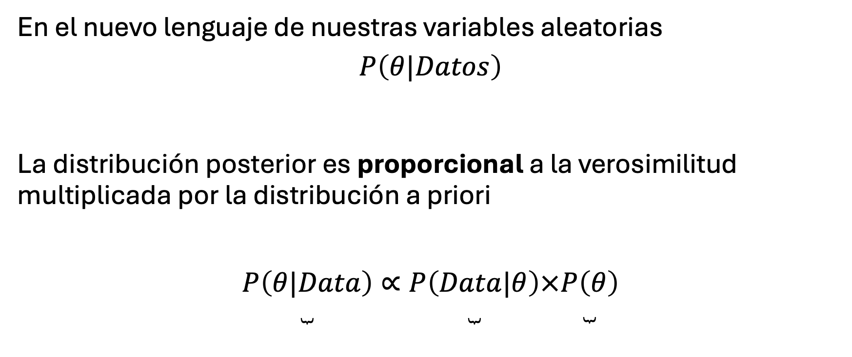
Inferencia bayesiana: La distribución posterior
En el nuevo lenguaje de nuestras variables aleatorias
$$P\left(θ|Datos\right)$$
La distribución posterior es proporcional a la verosimilitud multiplicada por la distribución a priori
$$\underset{}{\underset{⏟}{P\left(θ|Data\right)}}∝\underset{}{\underset{⏟}{P\left(Data|θ\right)}}×\underset{}{\underset{⏟}{P\left(θ\right)}}$$

Slide 21
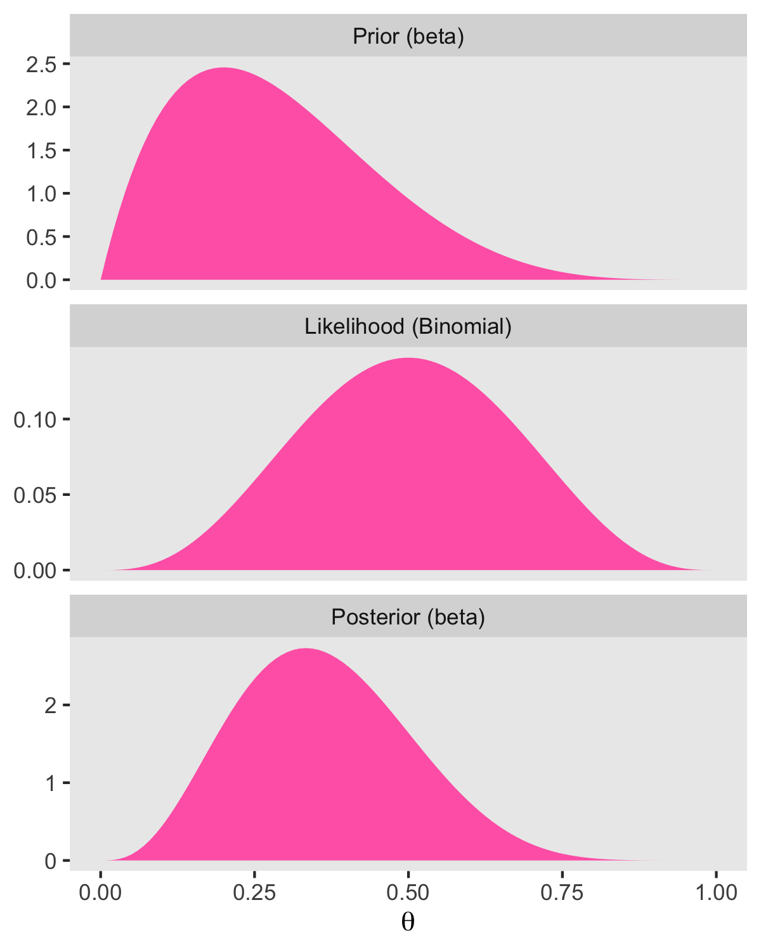
Comparemos las tres funciones que ya calculamos

Slide 22
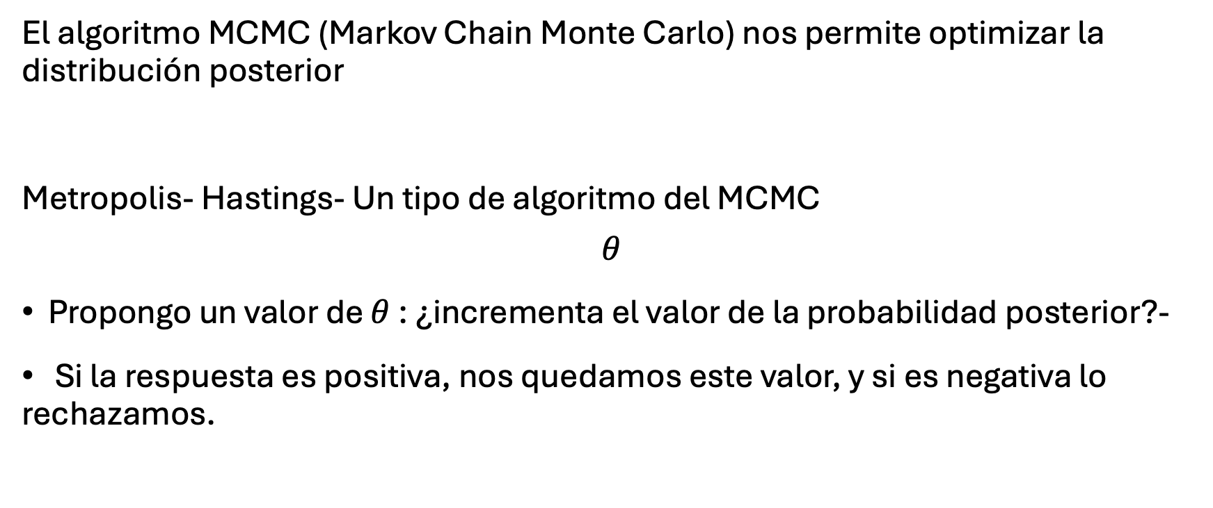
Inferencia Bayesiana utilizando el algoritmo MCMC
El algoritmo MCMC (Markov Chain Monte Carlo) nos permite optimizar la distribución posterior
Metropolis- Hastings- Un tipo de algoritmo del MCMC
$$θ$$
Propongo un valor de $θ$ : ¿incrementa el valor de la probabilidad posterior?-
Si la respuesta es positiva, nos quedamos este valor, y si es negativa lo rechazamos.

Slide 23
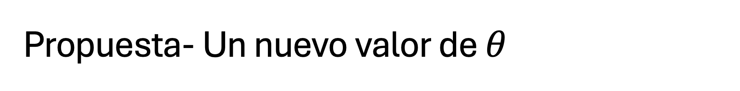
Propuesta- Un nuevo valor de $θ$
proposalfunction <- function(nvals=1){ unif_val<-runif(nvals,min=0, max=1) return(unif_val)} # Esta es una propuesta de una distribución uniforme. Selecciona valores aleatorios entre 0 y 1
¿Qué esta pasando en esta parte del código?

Slide 24
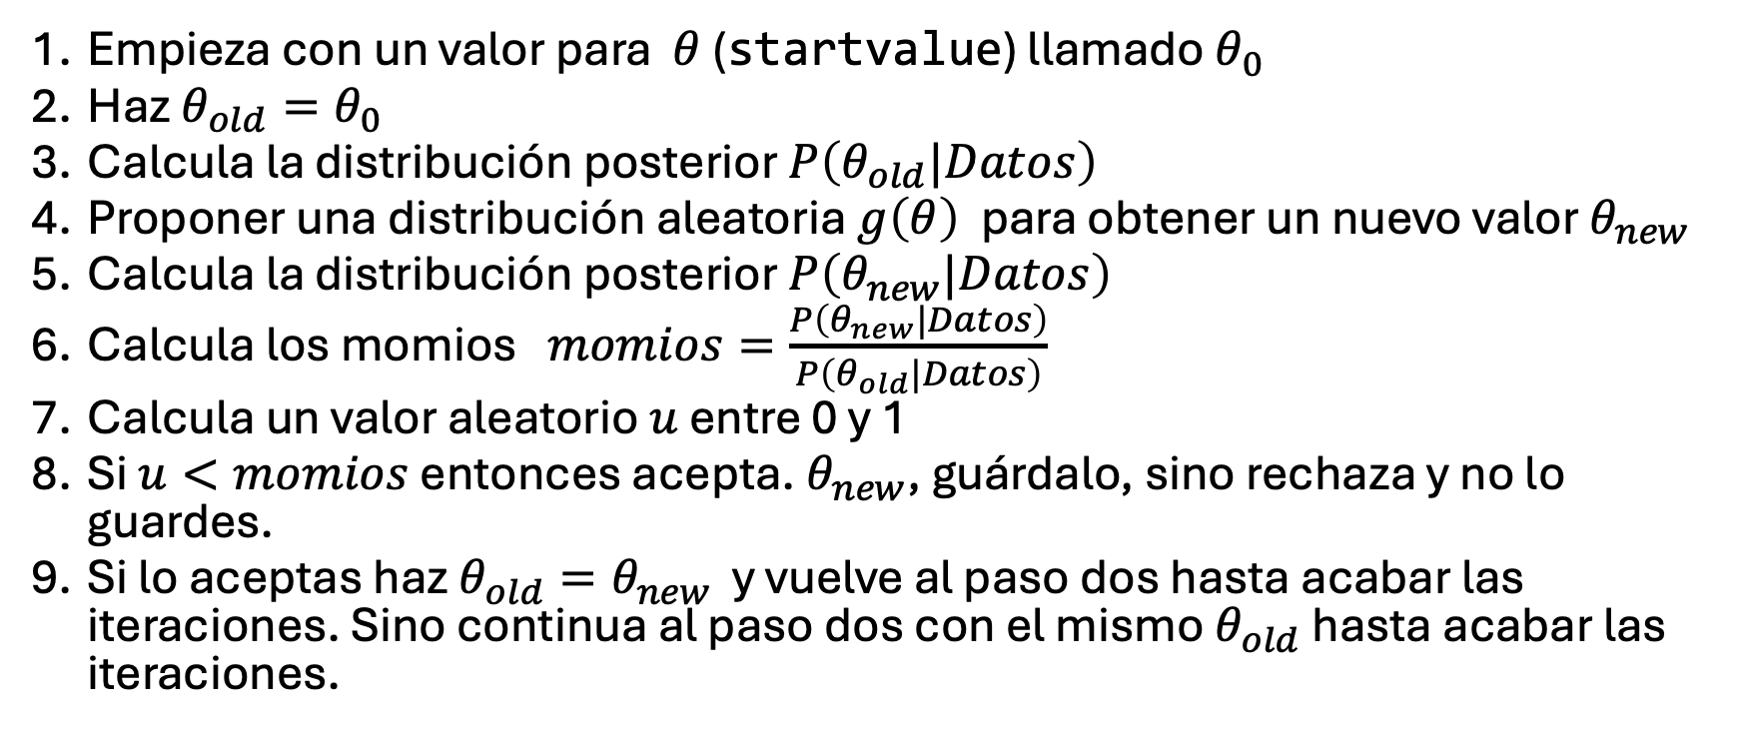
Metropolis-Hastings
Empieza con un valor para $θ$(startvalue) llamado $θ_{0}$
Haz $θ_{old}=θ_{0}$
Calcula la distribución posterior $P\left(θ_{old}|Datos\right)$
Proponer una distribución aleatoria$g\left(θ\right)$ para obtener un nuevo valor $θ_{new}$
Calcula la distribución posterior $P\left(θ_{new}|Datos\right)$
Calcula los momios $momios=\frac{P\left(θ_{new}|Datos\right)}{P\left(θ_{old}|Datos\right)}$
Calcula un valor aleatorio $u$ entre 0 y 1
Si $u<momios$ entonces acepta. $θ_{new}$, guárdalo, sino rechaza y no lo guardes.
Si lo aceptas haz $θ_{old}=θ_{new}$ y vuelve al paso dos hasta acabar las iteraciones. Sino continua al paso dos con el mismo $θ_{old}$ hasta acabar las iteraciones.

Slide 25
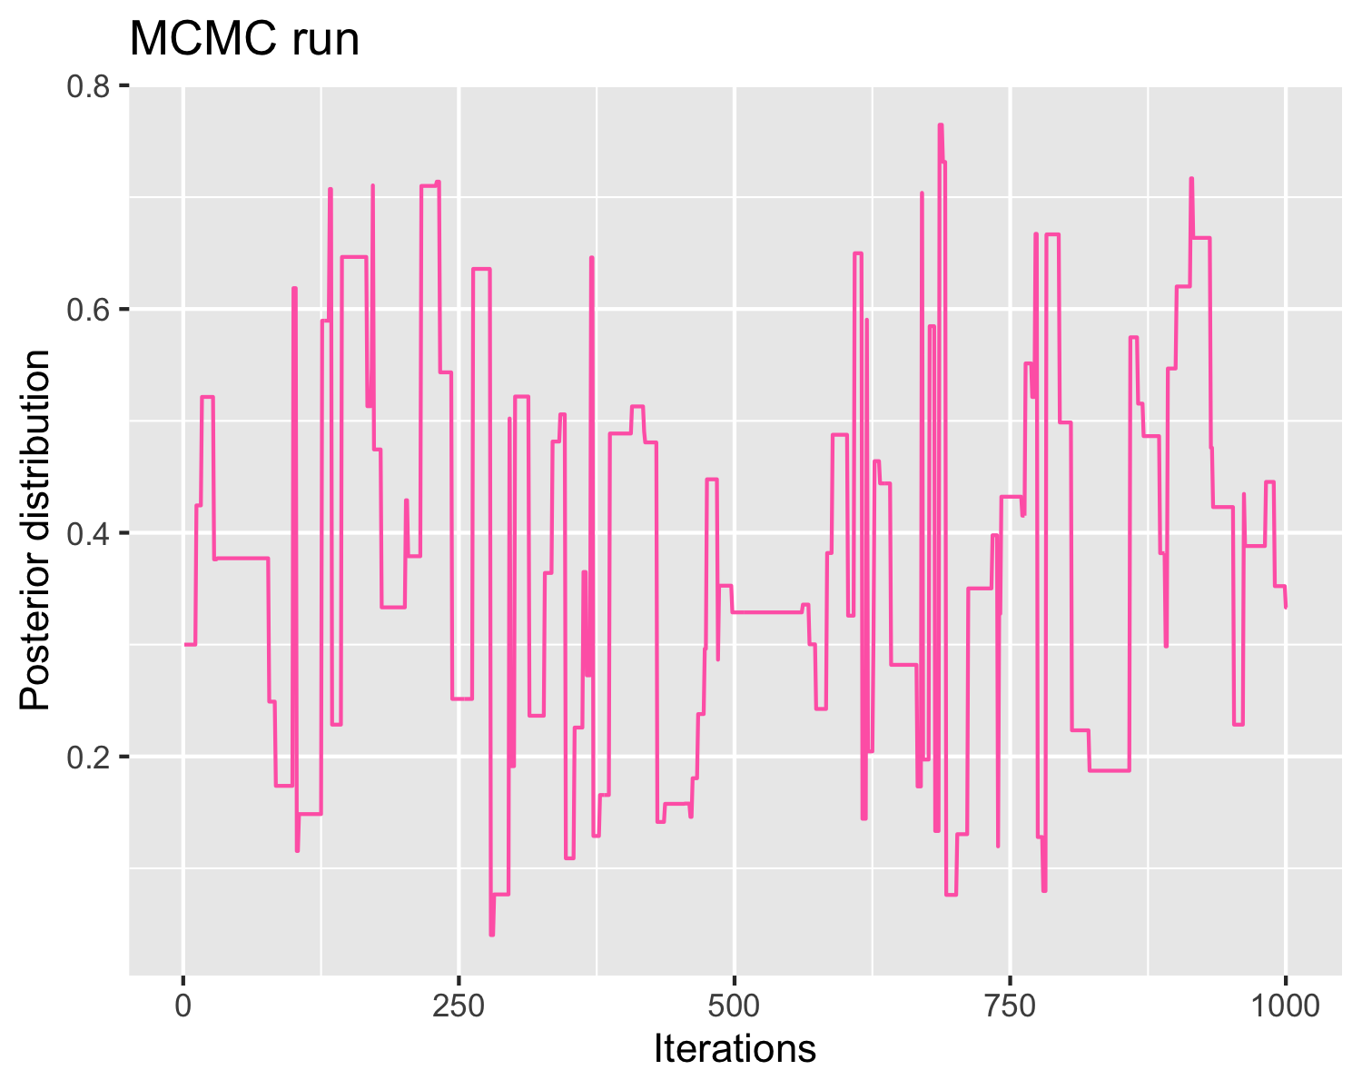
¿Cómo saber si el MCMC
encontró la posterior?

Slide 26
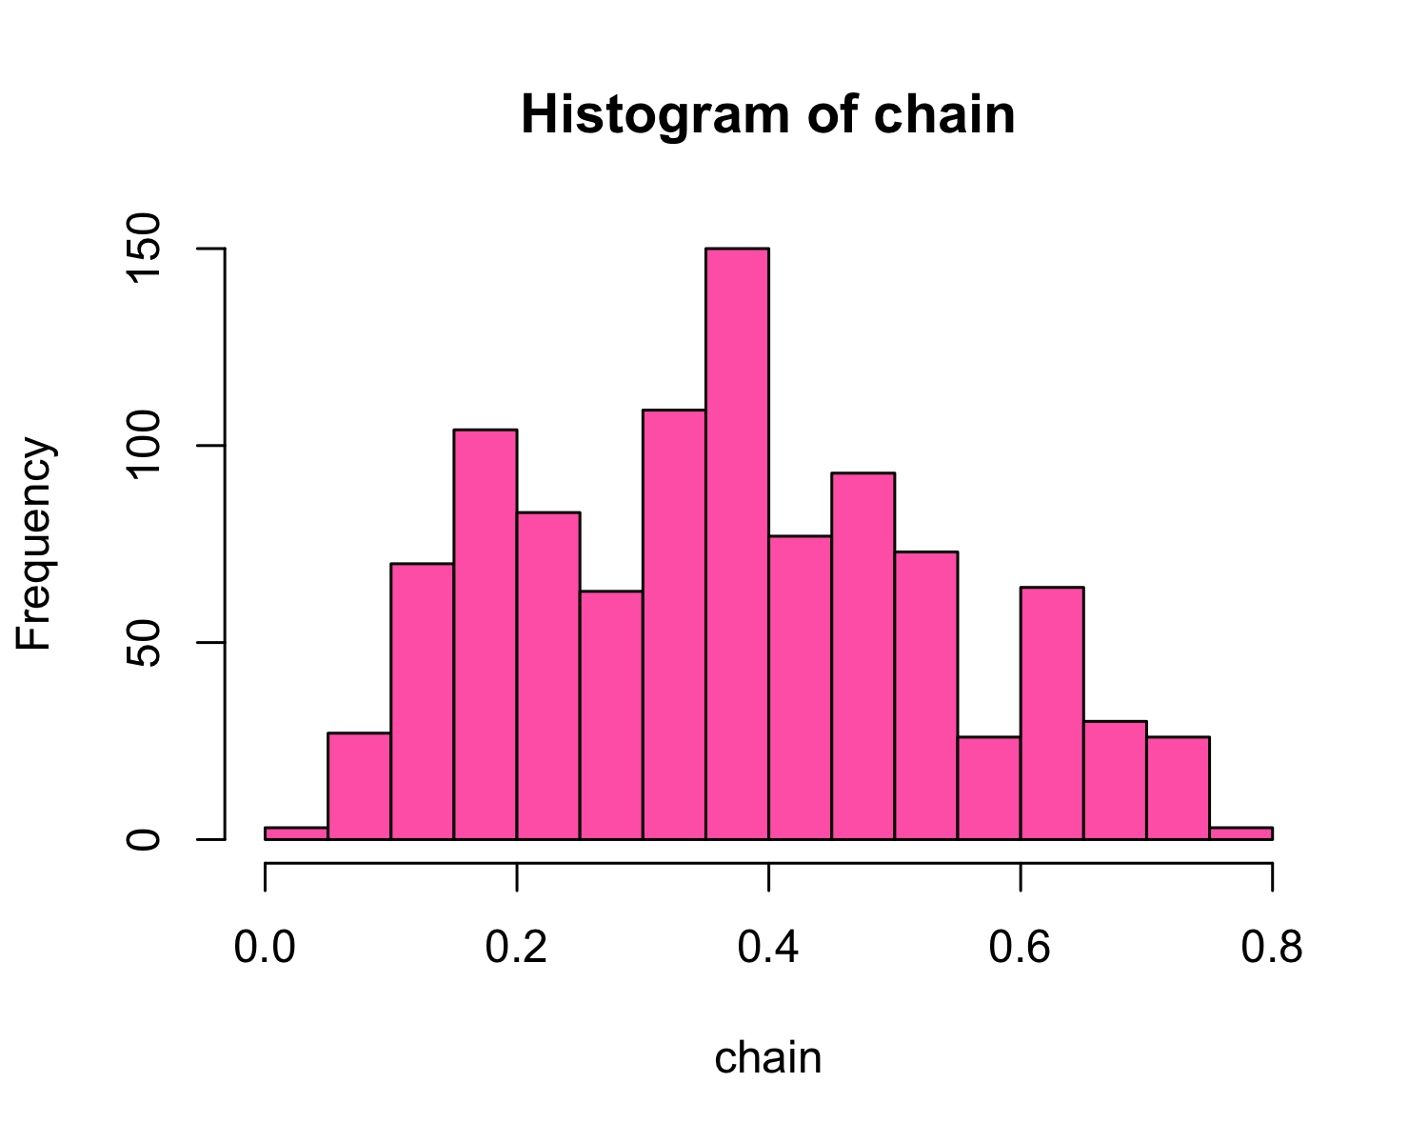

Inferencia bayesiana: La distribución posterior
$$P\left(θ|Datos\right)$$

